Slide 1
Herijking van de medische nomenclatuur in België. Voorstel van principes en methodiek.
Rapport in opdracht van het ASGB
Prof. Dr. Jeroen Trybou
Prof. Dr. Lieven Annemans

Slide 3
The conflicting goals of healthcare policy
QUALITY
SOLIDARITY
SUSTAINABILITY
Notes:
Quality (has different dimensions)
Solidarity is crucial: without health inequities 1% increase of GDP
Sustainability in danger

Slide 4
3D
NGS
www.kingsfund.org.uk

Slide 5
De sterktes van ons gezondheidsysteem
Onze zorgverstrekkers zijn meestal harde werkers en leveren meestal goede kwaliteit.
Onze zorgverstrekkers worden goed opgeleid.
De verzekering dekt de ganse bevolking.
Onze zorg-tarieven zijn meestal laag.
Onze zorg is over het algemeen veilig.
Er is een streven naar innovatie.

Slide 6
De belangrijkste problemen
Fragmentatie
Overdiagnose/en -behandeling
Uitsluiting en onderbehandeling
Te weinig preventie

Slide 7
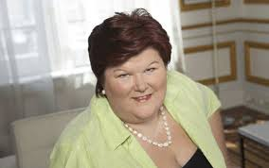
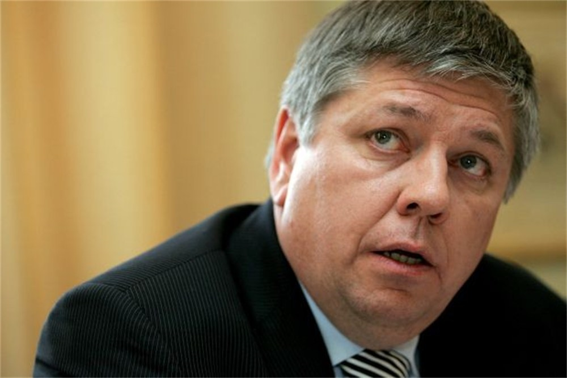
Het moest en moet anders

Slide 8
Ziekenhuissector grondig hervormen
Meldpunt voor financiële misbruiken
Samenwerken tussen zorgverleners stimuleren
P4Q
Nieuwe vormen van financiering

Slide 9
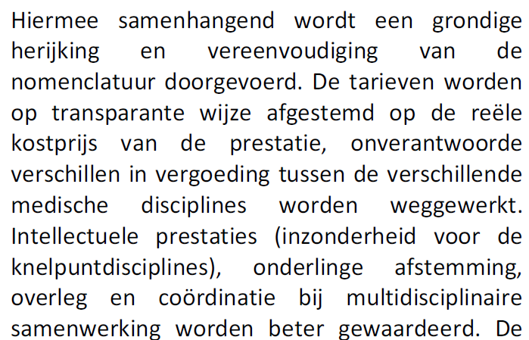
Hervorming van de honoraria
supplementen op de honoraria in de zieken-
huizen worden afgeschaft.

Slide 10
Herijking van de nomenclatuur

Slide 11
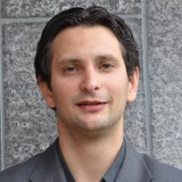
Methode
Literatuurstudie
Studie van 3 systemen
Zwitserland, Nederland, Frankrijk
Eerste draft – bespreking ASGB
Voorstelling aan diverse betrokkenen
Federaal kabinet, Vlaams Kabinet
Parlementairen
Artsen, Zorgnet/Icuro
RIZIV, KCE
Tweede draft – bespreking ASGB
Finale tekst
Prof. Jeroen Trybou

Slide 12
7 principes
7 stappen

Slide 13
7 principes
Herwaardering van consultatieactiviteit
‘Billijk referentie-inkomen’
Opsplitsen van de vergoeding voor de arts in:
Een “niet-tastbare” component: inspanningen
Een tastbare component: geassocieerde kosten.
Vergoeding voor taken inzake coördinatie en communicatie.
Prikkels tot het uitvoeren van kwaliteitsvolle prestaties en reductie van prikkels tot aanbod-geïnduceerde vraag.
Transparantie en tariefzekerheid voor de patiënt
Een budget-neutrale hervorming, rekening houdend met reële groei van 1,5% en aanpak van de verspillingen

Slide 14
Tarief-zekerheid voor de patiënt
Budget neutraal
INSPANNING
KOSTEN
Herwaardering consultatie
Billijk referentie-inkomen
Coördinatie en communicatie
⬆ Kwaliteit

Slide 15
Stap 1: samenstellen van een vernieuwde nomenclatuurlijst
INSPANNING

Slide 16
Stap 1
Vernieuwde lijst van alle ‘aktes’ per specialisme
Rekening houden met toekomst (zorgcoördinatie, multi- en interdisciplinair overleg, telegeneeskunde, …)
Volledigheid
Verantwoorde zorg
Minimumvereisten
Dynamisch karakter (bv. selectieve herziening om de 3 jaar)
INSPANNING

Slide 17
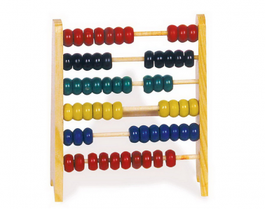
Stap 2: waarderen van nomenclatuur
INSPANNING

Slide 18
Stap 2
Beperken tot 3 criteria:
de tijd van een bepaalde akte;
de ‘intrinsieke waarde’ = de complexiteit van een bepaalde akte (stress, fysieke en mentale inspanning).
voorbeeld (illustratief) | Intrinsieke waarde (I) | Tijd (T) | Punten (I x T)
Appendectomie | 1,1 | 110 | 121
Cholecystectomie | 1,2 | 180 | 216
Gastrectomie | 1,3 | 430 | 559
Duodenopancreatectomie | 1,4 | 480 | 672
de ‘verhogingscoëfficiënt voor onregelmatige prestaties’.
INSPANNING

Slide 19
Stap 2: twee opmerkingen
Opm. 1
Beperkt aantal klasses ‘intrinsieke waarde’ (bv 5-tal) → geen continue schaal
Opm. 2
Vergelijking met andere disciplines → Calibratie
aktes gelijkaardig qua intrinsieke waarde;
aktes vergelijkbaar op vlak van de duurtijd.
Intrinsieke waarde | % - spreiding
Niveau 1 (1-1,09) | 60
Niveau 2 (1,1-1,19) | 20
Niveau 3 (1,2-1,29) | 10
Niveau 4 (1,3-1,39) | 5
Niveau 5 (1,4-1,49) | 5
INSPANNING

Slide 20
Stap 3: bepalen referentie-inkomen per discipline
INSPANNING

Slide 21
Stap 3
analyse van het complexiteitsniveau van de nomenclatuur (intrinsieke waarde) en de onregelmatige prestaties (verhogingsfactor)
via objectieve elementen zoals bv. het niveau van complexiteit, de duur van de opleiding, de noodzakelijke expertise, en de fysieke en emotionele belasting.
ILLUSTRATIEF
Specialisme | A | B | C | D | E | F
Niveau van complexiteit, expertise en belasting | 0,9 | 0,95 | 1 | 1,1 | 1,2 | 1,25
Bruto inkomen (ter illustratie) | 180.000 | 190.000 | 200.000 | 220.000 | 240.000 | 250.000
INSPANNING

Slide 22
Stap 4: beschikbaarheid en niet-factureerbare tijd per discipline
INSPANNING

Slide 23
Stap 4
Hoeveel uur per week wordt een full-time arts verondersteld te werken?*
O.a. op basis van metingen uit vorige stappen
Correctie voor niet vergoedbare tijd → forfaitaire activiteitenvergoeding
*NOOT
EU-limiet (gemiddeld aantal uur inclusief overwerk voor artsen in een werknemer-statuut) bedraagt 48 uur.
Kok et al. (2015) werken ook met 48u
Kok L., et al. (2015) Remuneration of medical specialists. Drivers of differences between six European countries. Health Policy. 119(9)
INSPANNING

Slide 24
Forfaitaire activiteitenvergoeding
Stap 4
per specialisme (meting)
bv. gemiddeld fictieve arts met specialisme A = 46 uur actief.
tijd is niet voor 100% gedekt met factureerbare activiteiten via de nomenclatuur
STEL: 18% niet-factureerbare tijd (Zwitserland)
STEL: referentie-inkomen = 200.000€
$$Forfaitaire activiteitenvergoeding$$
$$=200.000 ∗18\%$$
= 36.000€
INSPANNING

Slide 25
Stap 5: bepalen van de waarde van een punt
/punt
$$=\frac{\#FTE artsen∗referentieinkomen}{∑\left(aktes ∗\frac{punten}{akte}\right) }$$
INSPANNING

Slide 26
INSPANNING
KOSTEN
Forfaitair
Per akte
⬆ Kwaliteit

Slide 27
Stap 6: vergoeding voor de kosten
KOSTEN

Slide 28
Stap 6
basisprincipe = dekking van verantwoorde kosten zonder winstmarge
algemeen 3 soorten:
Kleine investeringen → praktijktoelage
Personeel → gekoppeld aan nomenclatuur (maar niet IN nomenclatuur)
Grotere investeringen: degressieve afschrijving
in ziekenhuizen: consistentie → via overleg met de vertegenwoordigers van de ziekenhuizen
KOSTEN

Slide 29
Stap 7: vergoeding voor kwaliteit
KWALITEIT

Slide 30
Stap 7
Kan overwogen worden
Aanvankelijk beperkt aantal criteria
Gesloten budget
Duidelijke en betrouwbare kwaliteitsindicatoren
Panel stelt criteria voorop (door artsen voor artsen)
Haalbare drempelwaardes (naar Nl-model)
Geleidelijk aan bijsturen van criteria en drempelwaardes
Op groepsniveau: incentive tot groepering en samenwerking → ziekenhuisnetwerken kunnen faciliteren
KWALITEIT

Slide 31
Samenvatting
Punten per akte
Referentie-inkomen
Hernieuwing lijst
Forf. Activiteitenvergoeding
Waarde/punt
Kosten
P4Q

Slide 32
Wie? Wat?
…
Beleidsvoorbereidend wetenschappelijk onderbouwd studiewerk, uitgevoerd door een onafhankelijk team
Specialisme A
Specialisme E
Specialisme D
Specialisme B
Specialisme C
Paritair panel – bekrachtiging
Expert panel – review en validatie

Slide 33
Wanneer?

Slide 34
Slotbedenkingen
Essentieel deel in hervormingsproces: hervormen om te kunnen behouden
Inpasbaar in hervorming ziekenhuisfinanciering
Afdrachten op termijn overbodig
Conventioneren aantrekkelijker
Geleidelijke afbouw supplementen mogelijk
Piloottest 2017 oftalmologie en geriatrie

Slide 35
Herijking van de medische nomenclatuur in België. Voorstel van principes en methodiek.
Rapport in opdracht van het ASGB
Prof. Dr. Jeroen Trybou
Prof. Dr. Lieven Annemans

